Slide 1
對人行橫道警告系統的評估：對行人和車輛行為的影響 An evaluation of crosswalk warning systems: effects on pedestrian and vehicle behaviour
Volume 5, Issue 4, December 2002, Pages 275-292
A.Shalom Hakkert, VictoriaGitelman, EliahBen-Shabat
Transportation Research Part F: Traffic Psychology and Behaviour
Transportation Research Institute, Technion—Institute of Technology, Technion City, Haifa 32000, Israel

Slide 2
Abstract
提出一種新型無需控制的人行橫道的現場試驗。
該實驗使用一種系統用於檢測人行橫道區域的附近區域，並且通過嵌入在標記交叉口附近路面的閃光燈警告駕駛員行人的存在。
為了評估設備對行人和車輛行為的影響，在城市的四個地點安裝了兩種變形的設備。
研究結果表明，在某些條件下，該設備可以使人行橫道附近的平均車速降低2-5公里/小時；提高給行人讓路的概率。人行橫道區域車輛-行人的衝突顯著減少，達到小於1%的概率。跨越人行橫道區域的行人比例減少之10%。沒有發現系統對保持行人安全穿越規則的不良影響。

Slide 3
Introduction
無人控制的人行橫道經常在城市道路網絡中出現問題，因為他們可能會在行人和車輛流動之間產生衝突。根據大多數國家的交通法，這樣的交叉路口，司機必須給予行人通行權，但實際上許多司機都不會這樣做。
在90年代，許多國家對（行人安全）問題進行重新評估，包括改變現狀的可用措施清單（Cairney，1999 ; Davies，1999）; Hummel，1999 ; Tan＆Zeeger，1995）。在大多數國家，過去幾十年來觀察到行人受傷人數在下降，然而，由於行人事故嚴重程度依然較高，問題仍然緊迫。
考慮到目前在不同國家的做法，可以發現許多城市人行橫道仍然不受控制，因為他們不滿足信號裝置的保證（Huang，Hughes，Zeeger，＆Nitzburg，1999 ; Jones＆ Tomcheck，2000 ; “Manual on Traffic Engineering”，1994 ; Tan＆Zeeger，1995）。

Slide 4
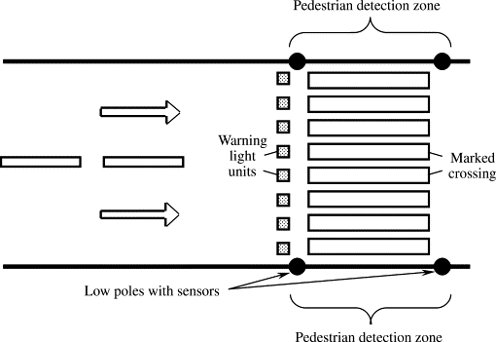
Introduction
為了減少這些地區衝突的可能性和可能的負面安全影響，採取了一些措施，例如改善人行橫道區域的一般能見度條件（Nitzburg＆Knoblauch，2000）；在交叉路口接近區豎立道路駝峰/收窄（Hummel，1999）或警告司機人行橫道上行人的存在。最新的辦法是在人行橫道預警系統中實施-一種新型的不需控制的人行横道，目前正在不同的国家开发其中的要素（Beckwith＆Hunter-Zaworski，1997 ; Evans，1999）。
本文主要介紹兩種人行橫道預警系統的現場試驗結果。研究中測試的系統是：ARMS（道路安全主動道路標記系統）；和Hercules系統，它是加利福尼亞交通公司的改良產品。每種系統都包括行人檢測系統，由安裝在人行橫道兩側低桿上的傳感器激活，以及一系列閃爍的警示燈裝置嵌入標記交叉口附近的路面中。傳感器檢測行人站立/進入人行橫道等待區並激活在人行道上方升起的警示燈，同時閃爍，向迎面而來的車輛發出明亮的光束。

Slide 5
Introduction
基本系統閃爍時間取決於道路寬度和行人平均速度。當幾個行人連續過馬路時，這個基礎之逐漸擴大。
這些類型的操作原理相似，但所引用的技術解決方案不同：（a）作為警示燈，ARMS使用內部帶有LED的標準凸起路面標記，而對於Hercules，開發了一種特殊的路面輕型安裝技術，該技術使用機場照明設備。（b）當行人進入人行橫道時，ARMS識別穿越行人的方向並且僅激活燈一次，而當行人進入並離開人行橫道區時，Hercules系統反應兩次。
此外，在ARMS內，光線僅向迎面而來的車輛交通方向發射，而在Hercules中，燈光向迎面而來的交通和行人輻射。由於，系統實施經驗有限，沒有嚴格確定的績效標準;因此，負責監督實驗的以色列運輸部決定擴展該項目，涉及兩個系統而不是一個系統。該擴展旨在提供背景信息，以便為將來的系統實施提供更一般性的理論，並且還可以比較現場條件下兩種系統類型的性能。

Slide 6
Introduction
本研究的目的是通過觀察人行橫道區道路使用者行為的變化來評估人行橫道警告系統的安全影響。 然後，設計這項研究，涵蓋大多數合理的典型行為，這些行為在最近的行人過路口的觀察研究中得到了考慮。 這些行為是車輛對行人禮讓產生的行為，行人-車輛衝突（Huang等，1999; Nitzburg＆Knoblauch，2000; Van Houten，Healey等，1999），車速（Huang et al。，1999; Raymond＆ Knoblauch，2000; Weinberger，1997），引導行人通過交叉路口（Huang et al。，1999; Nitzburg＆Knoblauch，2000）。
人行橫道預警系統有望通過強調人行橫道區域的行人存在，讓駕駛員事先意識到他必須減速使行人安全的過馬路。因此，在人行橫道區域內增加對行人的引導和減少的行人與車輛衝突是引入系統的主要期望。正如觀察性研究所證明的那樣（例如Katz等人，1975年），司機更傾向於為人行橫道上的行人降低車速，而不僅僅是道路上劃線。
上述四種行為類型決定了研究設計，即行為指標的測量和隨後的研究。這些旨在證明該系統可能具有積極的安全效果。

Slide 7
Method—Test sites
選擇城市地區無人控制的人行橫道的四個典型問題位置作為測試地點。這些地點位於街道區域，行人事故集中程度相對較高，而且在一天中的幾個小時內人流密集。ARMS系統安裝在1號和2號站點 ，Hercules系統安裝在3號和4號站點。
Site 1 - Moriah Street, Haifa City;一條中央城市動脈的雙車人行橫道，白天每小時行人30-180人和車輛600-1700輛。人行橫道位於道路彎道之後，限制了司機和行人的能見度。
Site 2 - Rothshilds Boulevard, Haifa;市區動脈上的雙車人行橫道，位於購物區附近，白天每小時有120-500名行人和400-1100輛汽車。
Site 3 - 98 BaVlfur Street, Bat Yam City;一條雙車人行橫道，每小時行人100-300人。
Site 4 - 108 Balfur Street, Bat Yam City;一條三車道人行橫道，每小時行人50-300人。
3號和4號站點位於繁忙的商業街道上，白天每小時有400-700輛汽車。這條街的中間有一條雙向公交車道，與街道的幾個區段完全分開。3號站點的兩個車道和4號站點的兩個右車道都被所有車輛佔用，而站點4的左車道僅用於公交車輛（未分開）。

Slide 8
Method—Behaviour indicators considered
該研究包括在測試地點對道路使用者的行為指標進行前/後比較。基於對行人橫道行人行為的觀察研究積累的經驗（Carsten，Sherborne，＆Rothengatter，1998; Van Houten，Retting，Houten，Farmer，＆Malenfant，1999; Weinberger，1997等）並針對在測試地點駕駛員-行人交互情況，研究期間考慮了以下指標：（a）車速;（b）給予行人通行權;（c）司機與行人互動方面的衝突;（d）在人行橫道區域外橫過馬路的行人;（e）保持安全通行規則的行人。
分別觀察汽車和公共汽車以及每條車道上車輛的速度。測量了車輛速度（距離人行橫道約30米）和接近人行橫道附近的速度。對通過該區域的車輛進行測量:根據交通量的密度，對每輛車進行記錄，或以固定的次數進行記錄:每分鐘2-4次測量。
在三種情況下考慮了駕駛員給行人的通行權：1、當行人在人行橫道路邊時; 2、當行人已經在路上，開始通過人行橫道; 3、當行人在人行橫道中間時。
車輛與行人衝突在人行橫道區域內計算。在人行橫道區域外穿過道路的行人被計入道路區域內，在人行橫道區域之前和之後5-30米處。根據預期，系統實施將導致速度降低，增加行人的通行權，降低行人通過人行橫道及之外區域的人車衝突。

Slide 9
Method—Field observations
在每個站點，該研究計劃包括三輪實地觀察：第1輪（基線）系統安裝前;第2輪安裝後幾週;第3輪安裝幾個月後。由於沒有控制點參與該研究，第2-3輪次應該揭示系統實施的一些持續影響，如果存在的話。
在每個地點，觀察持續6-8小時的正常工作日（在常規天氣條件下，大多數晴天），包括白天和晚上的高峰和非高峰時間，實際上每一個站點需要花費13-14小時。每輪參與五名觀察員：兩名負責速度測量，通過激光測速槍，以及每小時觀察結束時的交通計數;第三個觀察員記錄車輛的反應，當行人準備過馬路時;第四個記錄每個行人的行為（他是否停止;他是否觀察到迎面而來的交通），並在每小時結束時記錄行人交通情況（人行橫道區域內）;第五個用於計算車輛行人交互中的衝突（連續半小時）和計算在人行橫道區域外穿過道路的行人數（連續半小時）。如前一節所述，記錄的數據還包括道路車道和車輛類型（速度）的相關指示，交叉前的行人安置（讓路），人行橫道的方向等。
收集的樣本量超過100輛車輛和約50名行人，對於觀察到的每個行為。每個站點每小時觀察一次。

Slide 10
Method—Analysis
在類似交通條件下對站點速度數據進行比較，在特定車道中觀察到的速度根據在研究輪次中觀察到的每小時交通量的類別進行分組。 在每種情況下（對於站點車道，汽車/公共汽車，遠離/靠近人行橫道速度），根據可用的統計數據，安排了1-4類交通數量和相同數量的速度樣本。在每個交通數量類別中，比較第2,3輪和第1輪之間的平均速度。
對於一個測試站點，衝突數據和行走在人行橫道以外的行人數量，以每小時數/個表示。每小時衝突率和行人通過率不對應行人交通量（在人行橫道區域內）。比較前一輪和后一輪觀察到的，行人通過人行橫道的平均衝突率和行人通過率。
對於行人規則，計算每小時適當行為的比率（止步行人的比率和觀察迎面而來車輛行人的比率）。針對特定地點，路口方向和車輛交通的確定情況（“沒有車輛在路上行駛”;“車輛靠近鄰近車道”等）。將平均概率（針對每個道路情況和行駛方向）與前一輪和後一輪觀察輪次比較。

Slide 11
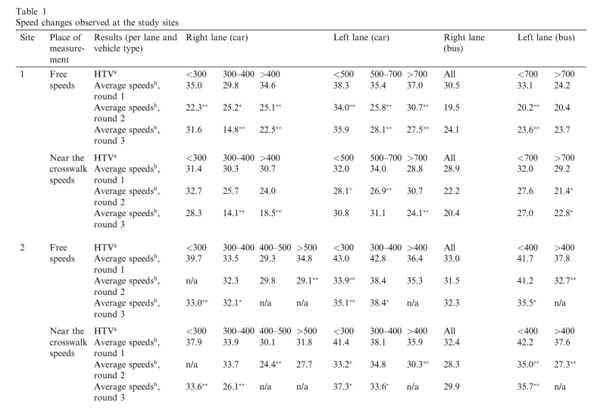
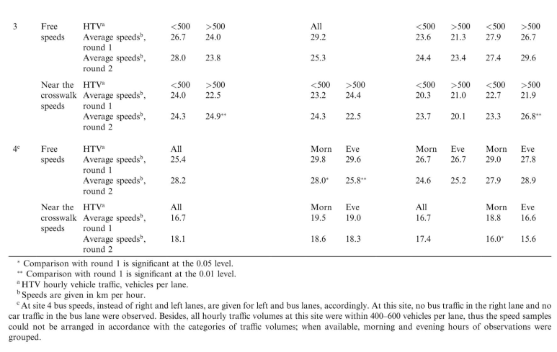
Result — Site-specific results
表1報告了在研究地點觀察到的速度變化的結果。

Slide 12
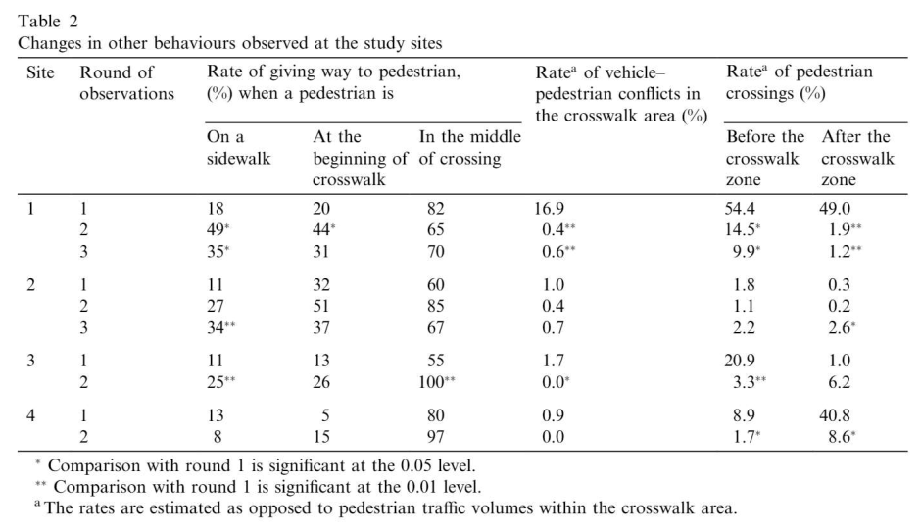
Result — Site-specific results
表2顯示了行人通行率的變化，在人行橫道區域的車輛和行人衝突率以及穿越人行橫道區域外道路的行人比率。在所有情況下，變化被認為是顯著的，p <0.05。

Slide 13
Result — Site-specific results
Site 1:大多數車輛的速度都有顯著性下降，不管是在自由行駛還是在接近人行橫道時。行人通過率在開始穿越路口的兩種情形下有所上升。在第三種情形下，行人的通過率有所下降，當行人在穿越中途時。衝突率和在人行橫道區域外穿行的比率大幅降低：前者從17%降低至不到1%，後者從超過100％降到15％左右(兩者都有顯著變化)。
Site 2:大多數車輛的速度都有顯著性下降，不管是在自由行駛還是在接近人行橫道時。所有行人通過率在第2輪都有上升。這個站點的衝突率一直保持較低，不高於1%。人行橫道區域外的通過率在第2輪略有下降，從大約2％降至1％左右，但在第3輪中顯示出大幅上升至5％左右。
Site 3:在大多數公交車速度和右車道的車速都出現了增長趨勢，但大多數變化並不顯著; 在三種情況中的兩種情況(人行道上或穿越中途的行人)，所有行人的通行率都有所增加，這些變化具有統計意義。衝突率從大約2％降至0％，人行橫道外的通過率從大約22％降至9.5％(兩種變化都很顯著)。
Site 4:在大多數據樣本情況下(例如左車道車速，公交車道車速)，速度會出現下降趨勢，但大多數變化並不顯著。在兩種通過率中出現一個上升趨勢(當行人開始穿越路口或在路口中央時)。在第三種情形下，出現一個下降趨勢(當行人在sidewalk時)，但沒有顯著的變化。衝突率從1%變為0％(不顯著);人行橫道區域外的通過率明顯下降，從大約50％降至10％左右。

Slide 14
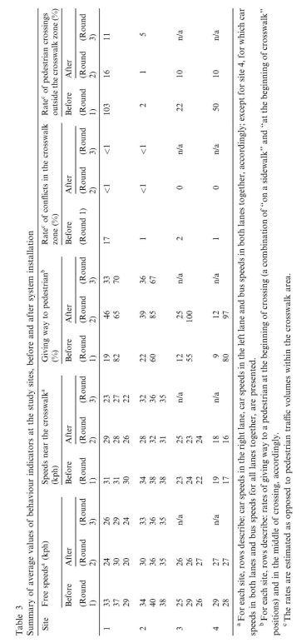
Result — Summary of changes
表3 總結了行為指標的平均值，這些指標在第1輪（“before”）和第2、3輪（“after”）中獲得。

Slide 15
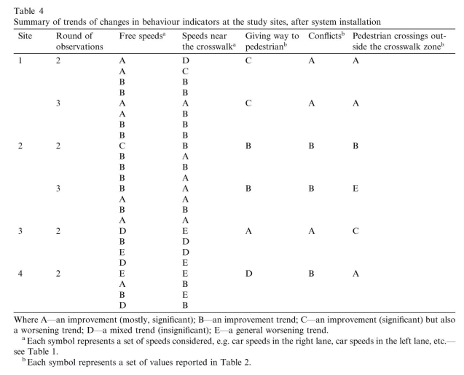
Result — Summary of changes
表4 描述了變化的趨勢，其中A表示“在該組的大多數情況下觀察到顯著的改善”; B表示“在所有情況下，只有一種改善趨勢”; C表示“在部分情形中出現顯著的改善，但在少數情形中也出現了惡化的趨勢”;D表示“混合趨勢，沒有意義”; E表示“普遍惡化的趨勢”。
因此，上述等級涵蓋了觀察到的變化的所有情形，其中從A到E對應期望變化趨勢的減弱。總的來說，等級A-C可以被解釋為所考慮行為的改善，而等級D-E對應於缺乏改善。

Slide 16
Result — Summary of changes
(1)在1號和2號站點安裝系統後，自由行駛速度和人行橫道附近的速度都有所下降，而在3號和4號站點，觀察到混合的變化趨勢，速度實際上沒有變化。可以得出的結論是，該系統可以使人行橫道區域的平均車速降低2-5公里/小時，但顯然只在初始速度高於30公里/小時的地方有效；
在自由行駛速度和人行橫道附近的速度低於30公里/小時，系統似乎無法進一步降低速度。針對相同類別的交通量分析了站點的速度變化，承認交通流量變化的混淆因素對速度可能造成的影響。之後，由於收集的數據缺乏明顯的趨勢，並且主要是因為所考慮的大多數流量類別屬於相同的低到中等水平的車流量，因此尋找車流量對效果的影響似乎並不相關。(每條車道每小時超過800輛車開始擁堵)。
(2)總的來說，在1-3號站點的行人通過上有積極的變化，而在站點4，描述的不清晰。在1-3號站點，在人行道開始的情況下，系統使行人通過率增加一倍；而在1號和2號站點，這個比率達到40％。在“行人穿越的中途”的情形中，系統沒有就其價值表現出系統性的改善。在1號和2號站點，其中70％的通過率似乎是一個”平衡點“。在站點3和站點4的最後一個索引的極高值可能源於這條街道上複雜的交通狀況(公交車道的整合);

Slide 17
Result — Summary of changes
(3)在研究的所有場地中，該系統將人行橫道區域的衝突率降低到可忽略不計，低於1％的水平。 在1號站點的改進尤其顯著，而在系統安裝之前這個比率很高。
(4)看來該系統吸引行人在“合法”的人行橫道上過馬路，因為在四個地點中的三個站點觀察到在人行橫道區域外穿行比率顯著減少。同樣，這種改進在站點1尤為明顯，在系統安裝之前，大約一半的行人通過人行橫道區域外的道路穿行。總體而言，該系統似乎有能力將此比率降低至約10％，但不能完全消除這一現象。後者在站點2觀察到的行為中表明，其中指數在“before”期間較低並且在“after”期間表現出不一致的變化。 在這一點上，值得一提的是，進入人行橫道外的道路的行人不會激活閃光燈。
至於行人遵守安全穿行規則所觀察到的變化，其中大多數都是微不足道的（Hakkert，Gitelman，＆Ben-Shabat，2000）。在所有測試站點中，在穿越之前，觀察到迎面而來的車輛的行人比率略有上升趨勢。然而，總體而言，對於所有的車輛交通情況（“在路上沒有迎面駛來的車輛”;“車輛從相鄰的車道上靠近”等），該比率一直保持在0.9-1的範圍內。在各輪次中，根據位置（站點1和站點2而不是站點3和站點4）或交通狀況，行人在交叉路口停止的比率沒有明顯的趨勢。一般來說，在沒有車輛迎面而來的情況下，行人在交叉路口之前的停止的比率保持在0.4-0.5，而在其餘情況下在0.5-0.9之間變化。因此，沒有發現該系統對行人遵守交通規則的不當影響。

Slide 18
Discussion and conclusion
在這項研究中，評估了一種新的無需控制的行人穿越—人行橫道警告系統，對行人和車輛行為的影響。該實驗在四個繁忙的城市交叉口進行，具有相當不同的場地特定條件。然而，由於外部需求，該研究涉及兩種類型的系統，進一步擴散了研究的框架。此外，這兩種類型在研究的不同階段都存在一些操作問題。所有這些原因導致在測試條件下比通常的異質性更多。認識到這一點，調查結果分為兩個層次：第一，尋找人行橫道預警系統的一般影響（在所有觀測地點）;第二，切斷系統類型的影響（在兩個站點對兩個站點）。
總體而言，結果表明，人行橫道警告系統有可能對人行橫道區域的車輛—行人交互產生積極影響，因為改變駕駛習慣對行人更有利。
在某些條件下，系統可以帶來：在人行橫道區域附近車速降低—初始速度高於30公里/小時的車輛通過站點時，平均速度降低2-5公里/小時;提高行人通行率—在穿行開始時約為35％，在穿行中途約為70％;衝突率顯著下降—低於1％;穿行人行橫道外區域的行人比例減少到約10％。

Slide 19
Discussion and conclusion
總結研究結果，以下條件似乎最適合享受所考慮的人行橫道警告系統的帶來的好處：
(a)人行橫道警告系統似乎適用於具有無需控制的人行路口，即那些已經存在路口但不滿足安裝交通信號燈的地方。(b)該系統適用於路段而非合流路口，以避免與其他交通控制設備混淆。(c)該系統適合在城市動脈和城市中心安裝。(d)考慮安裝的地點是(1)自由和人行橫道附近的平均車速超過30公里/小時;(2)行人通行率低;(3)在白天，人流密集的人行橫道;或者行人流量較小，但該地點的特點是人行橫道區域的衝突率很高，或者在人行橫道區域外穿行的行人比例較高。(Intensive pedestrian flow is defined by the Manual on Traffic Engineering (1994) which, for a street section, requires over 160 pedestrians per hour, during eight hours of observations.)

Slide 20
Discussion and conclusion
根據研究結果，可以對行人交通警示系統影響的人車交互作出以下評論:
(1)在1號和2號站點觀察到減速，在3號和4號站點出現混合趨勢。對於不同的車道和所考慮車輛的類型，無論是在自由行駛速度還是在人行橫道附近的速度，可能的解釋是站點3和4處的低初始速度。工程改進通常只能有限的降低速度，其目的是將行駛速度降低到合理安全的水平(25-30公里/小時)。此外，所考慮的速度指標是站點的平均速度，其反映了系統的整體效果。因此，在站點3和4處微乎其微的速度變化證明了，在降低交叉口附近的車輛速度時系統能力的自然限制。
(2)結果表明速度變化與通行率變化之間存在一些反比關係。例如(見表4)，在1號站點，儘管速度有所降低，但在路口中間的行人通過率方面觀察到下降趨勢。在3號站點，速度的增加趨勢伴隨著行人通過率的明顯改善。在這種現像中可以看到幾個過程的綜合影響。首先，在所有站點，系統引入確實改善在開始穿行時的行人通行率。(見表3)第二，在站點3看似缺乏所需的速度變化源於如上所述的低“before”速度。最後，在1號和2號站點的各種變化趨勢之後，在路口中間的行人通行率趨於70％的“平衡點”。這似乎很正常，因為我們認為在繁忙的城市街道的典型條件下，擁有密集的車輛和行人流量以及多個車道，行人通行（穿越中途）是幾乎不可能的。在3號和4號站點此參數的極高值可能源於這條街道的交通狀況異常—公交車道的整合，以及密集的行人活動。

Slide 21
Discussion and conclusion
（3）隨著行人更高的通行率，人行橫道區域內的行人和車輛衝突幾乎被消除。除了站點1之外，大多數站點的衝突率都很低，甚至在系統引入之前(這與在穿越途中的行人通行率相對較高的“before”相符)。站點1衝突率的顯著降低，證明了該系統改善駕駛員與行人的互動。跨越標記區域行人的比率總體降低，表明行人感受到了系統帶來的好處。

